Slide 1
KAUNO R. KULAUTUVOS PAGRINDINĖ MOKYKLA
PROJEKTO
,,DARNI MOKYKLA”
ATASKAITA
2015-2016

Slide 2
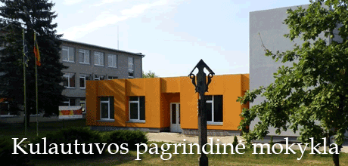
Kulautuvos pagrindinė mokykla jau antrą kartą dalyvauja projekte ,,Darni mokykla”. Mūsų supratimu, sąvoka ,,darni mokykla” apima gamtos saugojimą ir globojimą bei tyrinėjimą, tautinių tradicijų puoselėjimą bei pilietiškumo ugdymą, sveikatos stiprinimą, sportinę veiklą, saugios aplinkos užtikrinimą bei netradicines pamokas. Todėl apžvelgsime, ką šiose srityse mūsų mokyklos mokiniai nuveikė.

Slide 3
GAMTOS SAUGOJIMAS IR
GLOBOJIMAS

Slide 4
Organizavom gražiausios lesyklėlės konkursą

Slide 5
Žiemą globojome kurapkas

Slide 6
Mokėmės rūšiuoti

Slide 7
Ant Ringovės piliakalnio minėjome Žemės dieną.

Slide 8
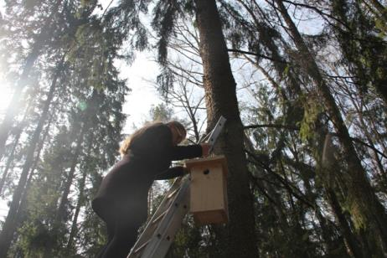
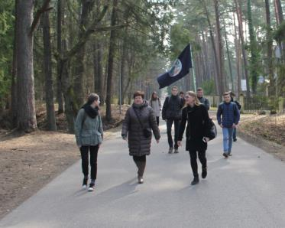
Vykdėme akciją ,,Paukščius pasitinkant”

Slide 9
Dalyvavome respublikiniame konkurse ,,Stilizuotas paukščio lizdas”

Slide 10
Dalyvavome akcijoje ,,Darom 2016”

Slide 11
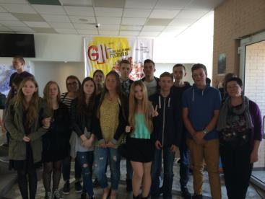
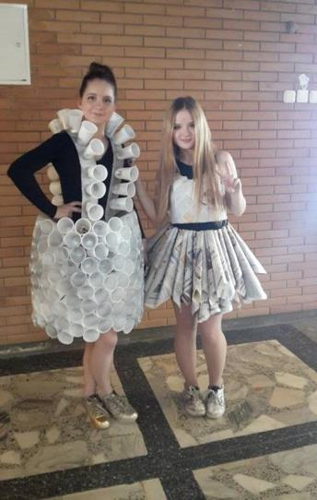
Dalyvavome Globalaus jaunimo festivalyje Vilniuje

Slide 12
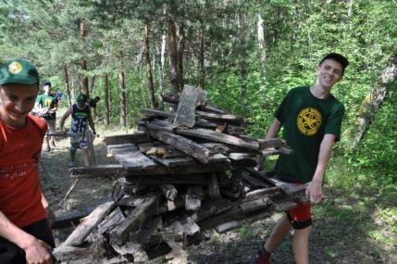
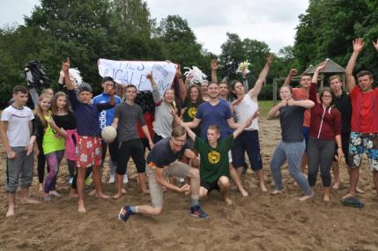
Dalyvavome miškininkų stovykloje ,,Mano žalioji vasara” Karklėje

Slide 13
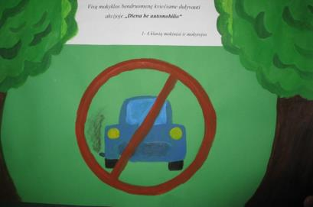
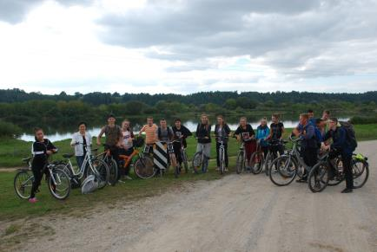
Tarptautinė diena be automobilio 09-22. Keliavome dviračiais

Slide 14
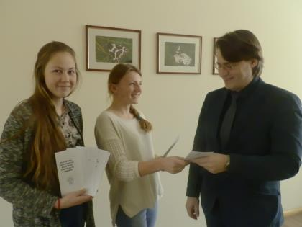
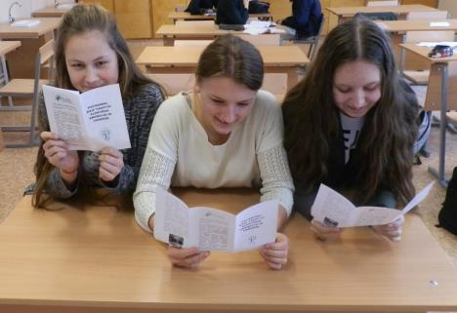
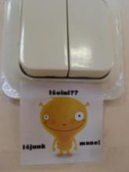
Vykdėme akciją ,,Taupau elektrą – saugau gamtą“. Sukūrėme lankstinuką apie elektros taupymą ir dalinome mokyklos bendruomenės nariams.

Slide 15
Sukūrėme lankstinuką apie alternatyvius energijos šaltinius ir dalinome mokyklos bendruomenės nariams.
ATSINAUJINATYS ENERGIJOS ŠALTINIAI
KAS TAI?
Tai gamtos ištekliai, kurių atsiradimą ir atsinaujinimą sąlygoja gamtos ar žmogaus sukurti procesai.
Tai energija, kurios naudojimas nedidina CO₂ emisijų.
ATSINAUJINAČIAIS ENERGIJOS ŠALTINIAIS LAIKOMA:
Saulės energija.
Vėjo energija.
Geoterminė energija.
Hidroenergija.
Energija iš biodujų.
Energija, gaunama,deginant medžio atliekas , šiaudus , municipalines šiukšles
Saulės energijaNaudojamos dvi technologijos:
Fotovoltinis energijos generavimas tiesiogiai iš saulės energijos.
Vandens - tarpinio šilumnešio- šildymas saulės baterijose.
Vėjo energija Vėjo energija – saulės spinduliavimo sukeltų oro srautų judėjimas, nešantis savyje didelį energijos kiekį. Dabartiniu metu pasaulyje sparčiai tobulinamas vėjo energijos panaudojimas ir įsisavinimas. Iš visų šiuo metu esančių atsinaujinančių energijos šaltinių vėjo energetika turi didžiausius plėtojimosi tempus.
Biodujų gamyba
Kitas atliekų naudojimo energijai gaminti būdas - yra puvimo metu išsiskiriančių sąvartynų dujų, kuriose didelę dalį sudaro metanas, surinkimas ir panaudojimas naudingam energijos generavimui.
Medžio atliekos Medžio pramoninio apdirbimo arba kirtavietėse liekančios medžio atliekos, kurias galima panaudoti kaip kurą energijai generuoti:
Atraižos.
Pjuvenos.
Skiedros.
Šiaudai Šalutinis javų auginimo produktas, kurį galima panaudoti, kaip atsinaujinantį kurą energijos generavimui.
Atliekų naudojimas energijai gaminti Municipalinių (buitinių) šiukšlių deginimas specialiai tam įrengtose šiukšlių deginimo įmonėse, degimo metu išsiskiriančią šilumą panaudojant naudingai.

Slide 16
Alternatyvi energetika Lietuvoje
Lietuvoje AE sudaro 6,4%.
Saulės energija.
Vykdant mokslo programą „Saulės ir kiti atsinaujinantys energijos šaltiniai žemės ūkiui“, Lietuvoje įrengti 15 saulės spindėjimo trukmės registravimo postai. Tačiau kol kas ši energijos šaka yra įdomi tik kaip mokslinių eksperimentų objektas. Lietuvoje yra sumontuota keletas vandens šildymo saulės kolektoriais sistemų, kurių bendras plotas sudaro apie 100 m². Tačiau dabartinėmis sąlygomis naudoti saulės kolektorius vandeniui šildyti daugeliu atvejų yra nuostolinga.
Fotoelektra.
Pasaulio saulės programoje (World Solar programme 1996–2005) fotoelektra laikoma perspektyviausia atsinaujinančios energijos rūšimi. Šiuo metu Lietuvoje fotoelektrinių jėgainių nėra.
Biodegalai.
Lietuvoje gana aktyviai pradėta domėtis biodegalų gamyba. Pagal ES direktyvą Lietuva nuo 2005 m. privalės ne mažiau kaip 2% visų sunaudojamų degalų pakeisti biokuru - biodyzelinu ir bioetanoliu. Biodyzelinas ir bioetanolis gainami iš rapsų ir grūdų, todėl, norint, kad rinkoje biodegalų kainos būtų prieinamos vartotojui, šių degalų gamybą reikėtų subsidijuoti. Šilutėje jau gaminamas bioetanolis. Mažeikiuose – biodyzelinas. Rapsai naudojami kuro gamyboje.
Medienos ir augalų masė. Augalinė biomasė (mediena, šiaudai, energetiniai augalai) yra vienas iš svarbiausių atsinaujinančios energijos šaltinių Lietuvoje ir sudaro vyraujančią vietinio kuro dalį. Medienos kuro metinį potencialą sudaro apie 3 mln. m³ medienos. Medienos kuro ištekliai gali būti papildyti auginant energetinius želdinius – greitai augančių medžių ir krūmų plantacijas. Išsamūs augalinės biomasės tyrimai atliekami Lietuvos miškų institute. Pirmoji pramoninė energetinių želdinių plantacija numatoma įveisti Kauno rajone, išeksploatuotame Ežerėlio durpyne. Lietuvos žemdirbystės ir Lietuvos žemės ūkio inžinerijos institutuose tiriamos įvairių augalų – kanapių, barkūnų, topinambų, saulėgrąžų, nendrių panaudojimo energijos gamybai galimybes. Tačiau dėl gamybos brangumo šių augalų energija kol kas lieka tik mokslininkų laboratorijose.
Šiaudai. Įvairių šaltinių teigimu Lietuvoje kasmet susidaro apie 4 mln. t šiaudų, iš kurių energetiniams reikalams sunaudojama gal tik 1,5 – 2 % galimų išteklių. Šiaudų kaina paprastai yra kur kas mažesnė nei įprastų kuro rūšių, tačiau šiaudų deginimui pritaikytos technologijos yra brangesnės, kas ir lemia šio kuro nepopuliarumo priežastį.
Biodujos. Biologinių dujų gamybai naudojami gyvulių mėšlas bei maisto perdirbimo įmonių organinės atliekos. Tačiau rentabilus jo perdirbimas biodujoms gauti įmanomas tik stambiuose gamybos objektuose. Šiuo metu šalyje veikia trys bendros 2,1 MW biodujų jėgainės: 1,5 MW galios jėgainė perdirbanti „Semos“ spirito gamybos atliekas Panevėžyje, 0,3 MW galios jėgainė, perdirbanti Utenos miesto valymo įrengimų nuotekas ir 0,3 MW galios jėgainė, naudojanti kiaulių mėšlą „Vyčios" žemės ūkio bendrovėje Kauno rajone.
Vėjo energetika. Ūkio ministerija planuoja, kad iš vėjo energijos 2010 metais bus generuojama beveik tiek pat, kiek dabar pagaminama hidroelektrinėse. Gaudyti vėją sunkiai sekasi todėl, kad šios energijos įsisavinimas susijęs su didelėmis investicijomis, todėl prieš pradedant eksploataciją, būtini kruopštūs moksliniai ir ekonominiai tyrimai. Pirmoji Lietuvoje nauja pramoninė vėjo elektrinė atidaryta Vydmantų kaime (Kretingos r.)

Slide 17
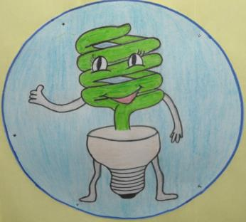
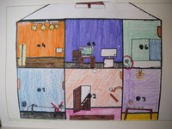
Organizavome piešinių konkursą ,,Taupyk elektrą”

Slide 18
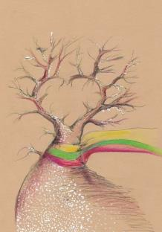
TAUTINIŲ TRADICIJŲ PUOSELĖJIMAS IR PILIETIŠKUMO UGDYMAS

Slide 19
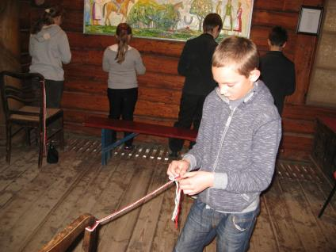
Vykdėme etnoprojektą ,,Po tėviškės dangum”

Slide 20
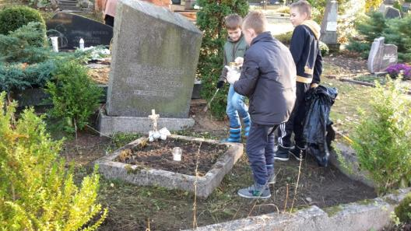
Artėjant Vėlinėms tvarkėme apleistus kapus Kulautuvos kapinėse.

Slide 21
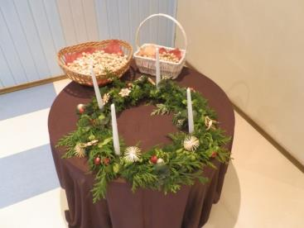
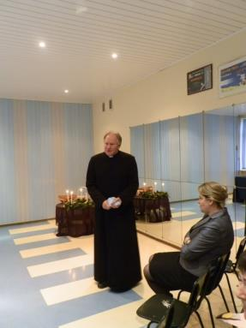
Organizavome Advento vakaronę

Slide 22
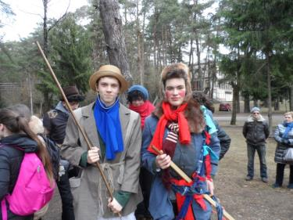
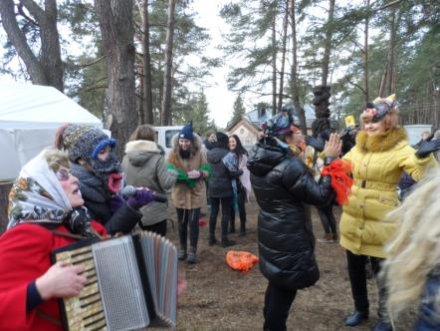
Linksmai šventėme Užgavėnes

Slide 23
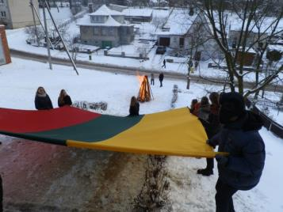
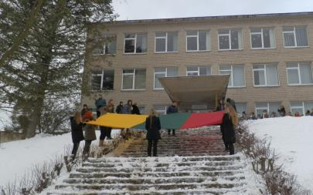
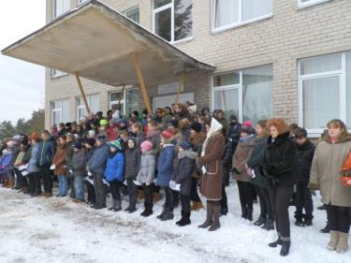
Pagerbėme laisvės gynėjus. Sausio 13-oji

Slide 24
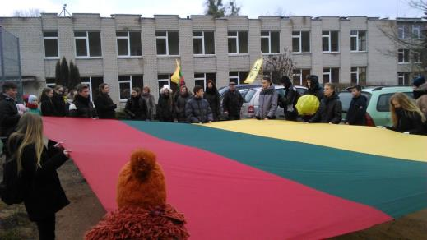
Vasario 16-osios minėjimas. Aplankėme istorinius paminklus, sutvarkėme jų aplinką

Slide 25
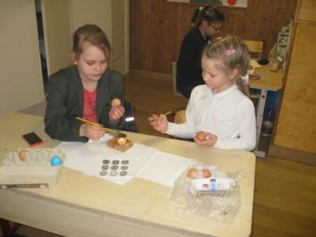
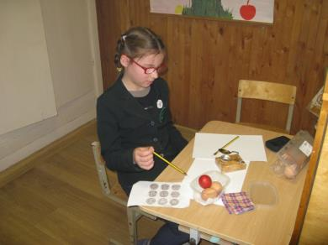
Mokėmės marginti kiaušinius

Slide 26
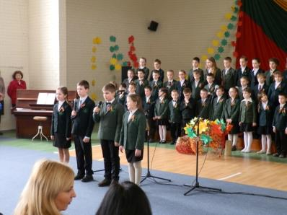
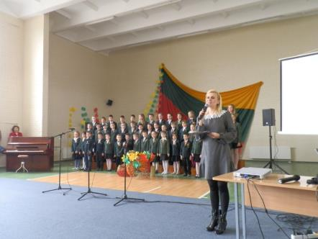
Minėjome Lietuvos Neprikausomybės dieną

Slide 27
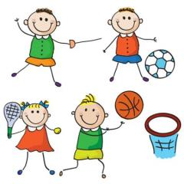
SVEIKATOS STIPRINIMO IR SPORTINIAI RENGINIAI

Slide 28
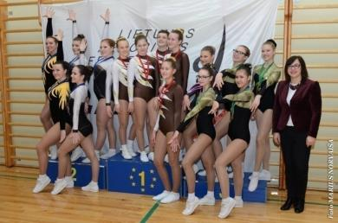
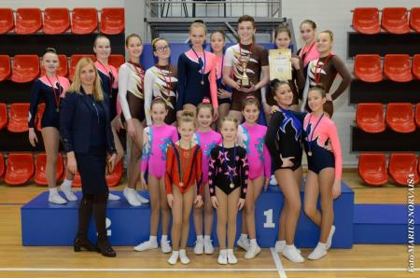
Aerobikos būrelio sportininkai skina laurus Kauno rajono, respublikinėse ir tarptautinėse varžybose.

Slide 29
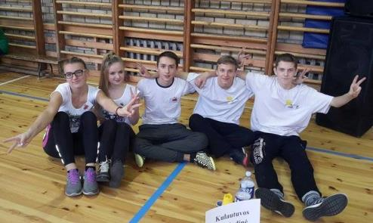
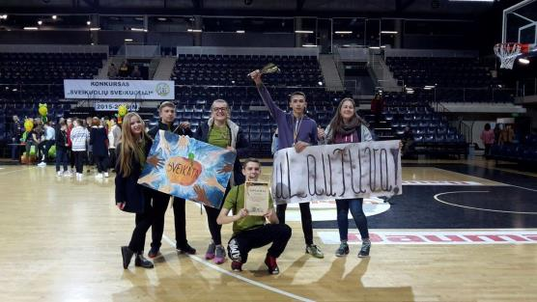
Dalyvavome tarptautiniame mokinių, mokytojų ir sveikatos priežiūros specialistų konkurse ,,SVEIKUOLIŲ SVEIKUOLIAI”

Slide 30
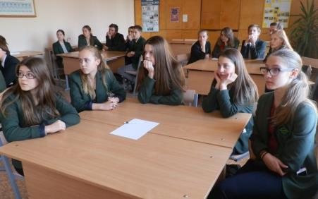
Paminėjome AIDS dieną

Slide 31
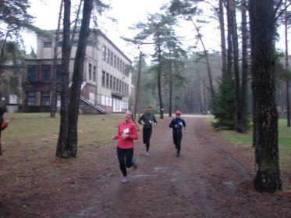
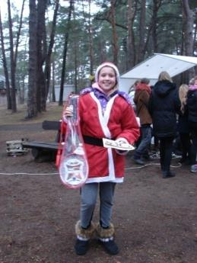
Organizavome Kalėdinį bėgimą Kulautuvos gatvėmis

Slide 32
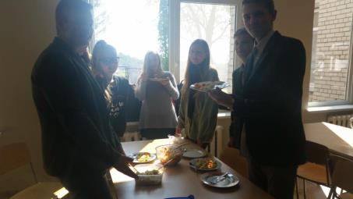
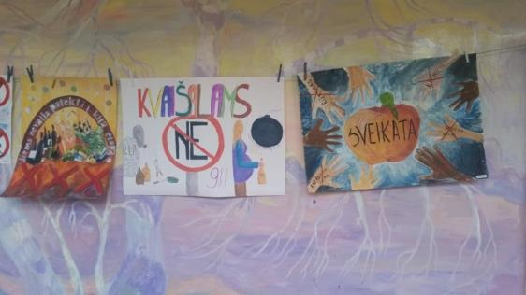
Organizavome Sveikatos savaitę

Slide 33
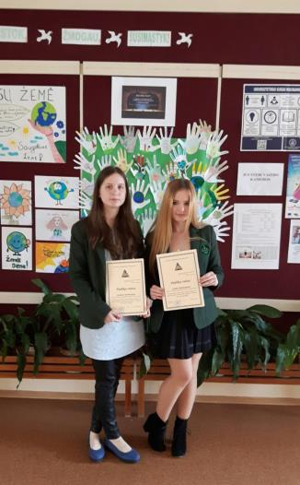
Dalyvavome Kauno r. sveikatą stiprinančių mokyklų konferencijoje

Slide 34
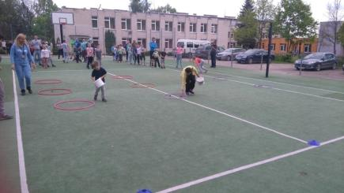
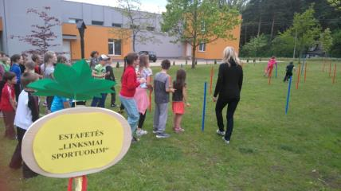
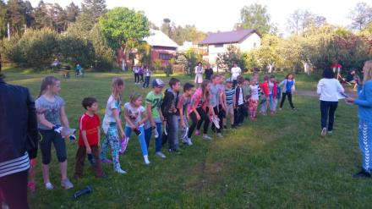
Organizavome Šeimų sporto šventę ,,Aš, tėtis ir mama – kartu sportuojanti šeima”

Slide 35
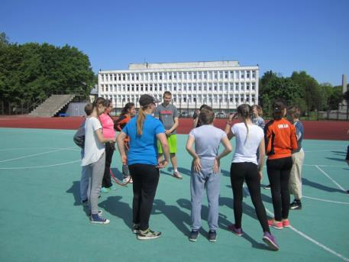
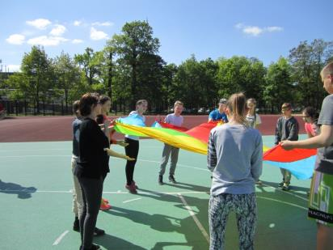
Dalyvavome LSU renginyje ,,Nes bendrauti gera 2016”

Slide 36
Organizavome žygį baidarėmis Dubysos upe

Slide 37
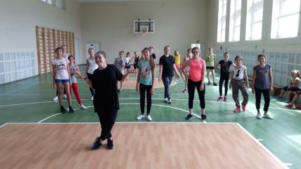
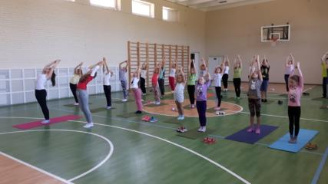
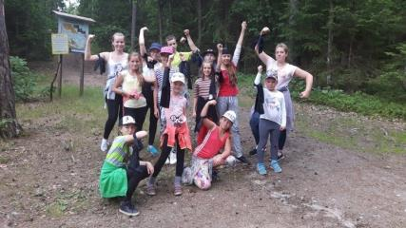
Mokykloje veikė šokių vasaros stovykla

Slide 38
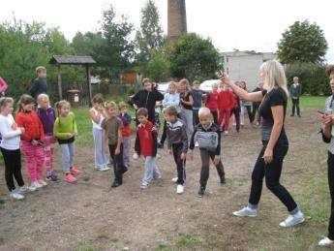
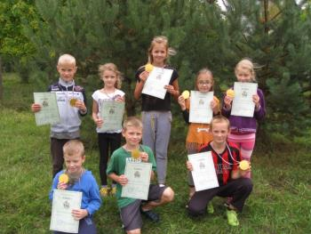
Organizavome pradinukų bėgimo varžybas

Slide 39
GAMTOS
TYRINĖJIMAS

Slide 40
Dalyvaujame tarptautiniame projekte ,,Paskui paukščius”. Pavasarį dalyvavome ornitologų konferencijoje. Spalio pradžioje keliavome po Europą ir stebėjome paukščius.

Slide 41
Dalyvavome rajoniniame bei respublikiniame chemikų konkursuose

Slide 42
Dalyvavome respublikiniame konkurse ,,Mano žvilgsnis į supantį pasaulį”

Slide 43
Dalyvavome nacionalinėje pamokoje ,,Eko idėjos Lietuvai 2016”

Slide 44
Organizavome Gamtos mokslų savaitę

Slide 45
Dalyvavome rajoniame ir respublikiniame miškotyros konkursuose

Slide 46
Dalyvavome konkurse ,,Žvilgsnis į gamtą” Jurbarke

Slide 47
Dalyvavome Tarptautinis miškotyros konkurse Rusijoje

Slide 48
Atlikome oro užterštumo tyrimą Kulautuvos miestelyje
Skaičiavome mašinas, pravažiuojančias keliu pasirinktose vietose, po 1 val., piko ir vidutinio judėjimo aktyvumo laiku. Skaičiavimus atlikome darbo ir poilsio dienomis. Lengvuosius automobilius ir sunkvežimius (autobusus) skaičiavome atskirai, nes skiriasi jų išmetamų teršalų, ypač keliamo triukšmo, dydis.
Leistina norma yra 5 mg/m³
CO koncentraciją kelkraštyje leidžia nustatyti formulė:
f = 0,123 + 2,720 x + 0,0671 x2 (mg/m³),
kur f - CO koncentracija, x = automobilių skaičius/val.
100
CO koncentracija Kulautuvos miestelyje
LAIKAS | PRAVAŽIAVUSIŲ AUTOMOBILIŲ SKAIČIUS | CO konc. mg/m³ | LAIKAS | PRAVAŽIAVUSIŲ AUTOMOBILIŲ SKAIČIUS | CO konc. mg/m³
2016 rugsėjis Darbo diena |  |  | 2016 rugsėjis Poilsio diena
Piko val.: 6-7 val. 17-18 val. | lengv. 295; sunkv. 9 lengv. 284; sunkv. 10 | 8,73 8,74 | Piko val.: 6-7 val. 17-18 val. | lengv.153; sunkv. 2 lengv.156; sunkv. 4 | 4,44 4,46
Vidutinio intensyvumo: 9-10 val. 15-16 val. | lengv. 82; 2 sunkv. lengv. 79; 3 sunkv. | 2,40 2,31 | Vidutinio intensyvumo: 9-10 val. 15-16 val. | lengv. 35; sunkv. - lengv. 46; sunkv. - | 1,08 1,38
Išvada Dėl transporto srautų užterštumas CO dujomis Kulautuvos miestelyje leistiną normą piko valandomis viršija 1,7 karto, kelyje.
Apie tyrimo rezultatus informavome mokyklos bendruomenę

Slide 49
SAUGI APLINKA

Slide 50
Organizavome antikorupcijos dieną mokykloje

Slide 51
Organizavome integruotą dieną ,,ŠVIESOFORAS”

Slide 52
Vykdėme akciją ,,Savaitė be patyčių”

Slide 53
Dalyvavome projekte ,,Oranžinio traukinio kelionė per Lietuvą”

Slide 54
Svečiavosi policijos draugas Amsis

Slide 55
NETRADICINĖS PAMOKOS

Slide 56
Mokiniai mokėsi netradicinėse aplinkose: literatūros muziejuje ir Kauno miesto rotušėje.

Slide 57
Mokiniai mokėsi netradicinėse aplinkose: Kauno klinikose ir chemijos laboratorijoje

Slide 58
Dalyvaudami šiame projekte:
SUŽINOJOME:
Koks mūsų mokyklos ,,ekologinis pėdsakas”;
Ar mes tausojame gamtą;
Kodėl reikia taupyti elektros energiją;
Kokią žalą aplinkai daro transporto išmetamosios dujos;
Apie žmogaus veiklos neigiamą poveikį gamtai.

Slide 59
IŠMOKOME:
Taupyti elektros energiją;
Gerbti ir tausoti gamtos išteklius;
Paaiškinti savo draugams ir šeimos nariams, kodė lreikia taupyti;
Bendrauti ir bendradarbiauti tarpusavyje sprendžiant ekologinius klausimus;
Atlikti tiriamuosius darbus ir juos pristatyti;
Organizuoti akcijas ir renginius.

Slide 60
PROJEKTO NAUDA
Sužinome, kad visi teršiame gamtą;
Ieškojome būdų pasitaisyti;
Bendruomenėje buvo vykdoma švietėjiška veikla ekologijos klausimais;
Projekto veiklos mokiniams - tai saviraiškos ir savęs realizavimo galimybė;
Vykdydami įvairias veiklas tapome draugiškesni;
Ištyrėme Kulautuvos miestelio užterštumą CO dujomis.

Slide 61
AČIŪ UŽ DĖMESĮ ☺

